Slide 1
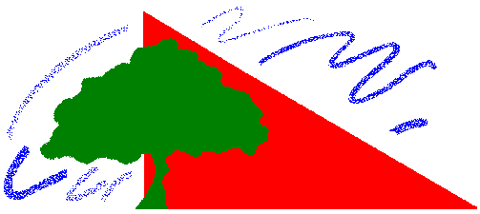



Les mécanismes de filtrage et de NAT Licence Pro SEICOM – Module 37
Damien VERON
Document Confidentiel
Copyright © 2012-2013 PENTASONIC

Slide 2
SOMMAIRE
Les firewalls
Filtrage de paquets simple
Relai d’applications
Proxies applicatifs
Reverse-proxies
Filtrage statefull inspection
Conclusion
NAT (Network Address Translation)
Introduction par l’exemple
Implémentation
NAT statique
NAT dynamique
Récapitulatif
Exercices

Slide 3
LES FIREWALLS

Slide 4
Les firewalls
Un firewall occupe une place importante dans la sécurité des réseaux :
Portail entre un réseau sécurisé et non-sécurisé
Minimum de deux interfaces logiques
Système logicielle (parfois sur plateforme matérielle propriétaire)
Mise en œuvre de restrictions d’entrées/sorties
Permettre de se connecter à Internet
Permettre l ’ouverture de son réseau à ses partenaires ainsi qu’à ses employés itinérants
Suivre l’activité du réseau (logs)
3 règles de base :
ACCEPT : autoriser une connexion
REJECT : rejeter une connexion
DROP : bloquer une connexion de façon silencieuse
Un firewall doit :
Etre lui-même sécurisé
Etre performant en fonction du trafic

Slide 5
Un firewall : pour quelle politique ?
Deux politiques de base possibles :
Tout ce qui n’est pas interdit est autorisé
Tout ce qui n’est pas autorisé est interdit
Pour se protéger :
Des connexions indésirables et de l’inconnu
Des attaques sur les points faibles des OS
Des attaques DoS sur les réseaux internes
Mais qui ne protège pas :
De ce qui ne passe pas par lui (attaques internes, AP pirates…)
Des virus
Des attaques sur ses propres faiblesses
D’une mauvaise administration

Slide 6
Evolutions des technologies de firewalls
Filtrage simple de paquets
Proxies applicatifs
Stateful packet inspection
Deep packet inspection

Slide 7
Filtrage simple de paquets
Première génération de firewall, le filtrage simple de paquets examinent les paquets au niveau de la couche réseau et sont indépendants des applications, ce qui offre de bonnes performances et évolutivités.
Fonction | Implémentés sur les routeurs Filtrage basé sur : L’adresse IP source ou destination Le port source ou destination Le flag acknowledge La décision de rejet se prend uniquement sur la base du paquet examiné (pas de notions de sessions) Incompatible avec des applications aux ports dynamiques (VoIP) ou UDP
Avantages | Pas cher et performant
Inconvénients | Faible niveau de sécurité, sensibles aux attaques (flooding, sniffing), difficile à administrer

Slide 8
Filtrage simple de paquets
Filtrage de la messagerie
Politique : toute machine interne peut envoyer des emails vers l’extérieur
Problème : le sens du paquet n’est pas renseigné
Solution : n’autoriser que le trafic sortant et en entrée, les réponses qui en découlent (flag ack)
Source | Destination | Port source | Port destination | Action | Commentaire
ANY | ANY | * | tcp/25 | Accept | SMTP sortant
Source | Destination | Port source | Port destination | Action | Flag | Commentaire
MON RESEAU | ANY | * | tcp/25 | Accept |  | SMTP entrant
ANY | ANY | tcp/25 | * | Accept | Ack | Réponses

Slide 9
Les proxies applicatifs
Seconde génération de firewall, les proxies applicatifs fonctionnement sur serveurs réseaux dédiés.
Fonction | Améliore la sécurité en examinant toutes les couches applicatives Fonctionne sur des serveurs qui requièrent un système d’exploitation Logiciel s’intercalant entre les clients et des serveurs tiers Rôles : Assurer une authentification pour un service Relayer les dialogues entre les clients et les serveurs en centralisant les accès Journaliser les actions Modifier les informations qui transitent Doit comprendre le protocole sous-jacent mais reste Moins complexe que le protocole qu’elle sert Peut déceler un protocole non-conforme
Avantages | Plus sécurisé que le filtrage simple de paquets
Inconvénients | Casse le modèle client / serveur Analyse les paquets uniquement au niveau de la couche application (L7) Nécessite de nombreuses tâches administratives Lent et complexe (Charge CPU) Incompatibles avec de nouveaux protocoles

Slide 10
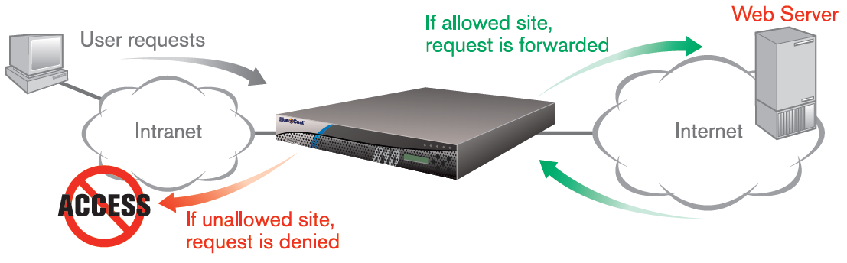
Les proxies applicatifs
Les protocoles communément relayés : DNS, SMTP, HTTP, FTP, Telnet
Exemple :
Une machine du réseau privé veut se connecter sur internet sur un serveur web
La machine du réseau privé initie une connexion TCP sur le proxy en se connectant sur un port destiné au service concerné
Le proxy établie alors une connexion TCP sur le serveur web en modifiant dans le paquet l'adresse IP source pour y mettre son adresse publique et le port de destination par le port du service concerné
Le serveur proxy sait trouver le port de destination en regardant sur quel port s'est effectuer la connexion TCP avec la machine du réseau privé.
Le serveur proxy transmet la réponse à la machine

Slide 11
Les reverse-proxies
Principalement utilisés pour les serveurs web : toutes les connexions depuis internet vers les serveurs web sont routées vers le serveur proxy :
Traite la demande lui-même (authentification cache…)
Transmet la requête complète ou partielle aux serveurs web
Présente une seule interface à l’émetteur
Distribue le trafic entrant à différents serveurs avec la possibilité de faire du load-balancing

Slide 12
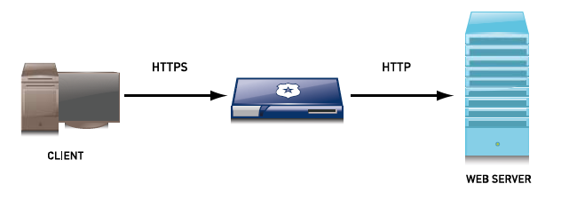
Les reverse-proxies
Pourquoi installer un reverse-proxy ?
Cryptage / Acceleration SSL : les serveurs web n’ont pas besoin d’assurer eux-mêmes le cryptage, un reverse proxy peut le faire avec du matériel d’accélération SSL
Partage de charge : le traffic peut être distribué sur différents serveurs
Possibilité de réécriture d’url (les adresses internes ne sont pas visibles)
Cache du contenu statique (html, images) pour réduire la charge des serveurs web
Compression : optimisiation et compression des flux
Accès au site
https://www.monsite.fr
Redirection
http://monsite.local

Slide 13
Stateful Packet Inspection
Troisième génération de firewall, les firewalls Stateful Inspection surmontent les faiblesses des solutions de filtrage simple de paquets et de proxies en fournissant une solution analysant l’ensemble des couches du modèle OSI sans casser le modèle client / serveur.
Fonction | Technologie inventée par Checkpoint Intercepte les packets au niveau de la couche réseau Extrait l'information sur l'état d'une session pour pouvoir statuer sur la décision (ACCEPT/REJECT/DENY) au niveau de toutes les couches OSI Maintient cette information dans une table dynamique des état pour évaluer les connexions qui suivent Offre une solution qui offre : sécurité, performance, évolutivité
Avantages | Très sécurisé Plus rapide que les proxies Standard Pas de modification des applications Transparent pour les utilisateurs Compatible avec des applications aux ports dynamiques (VoIP) ou UDP
Inconvénients

Slide 14
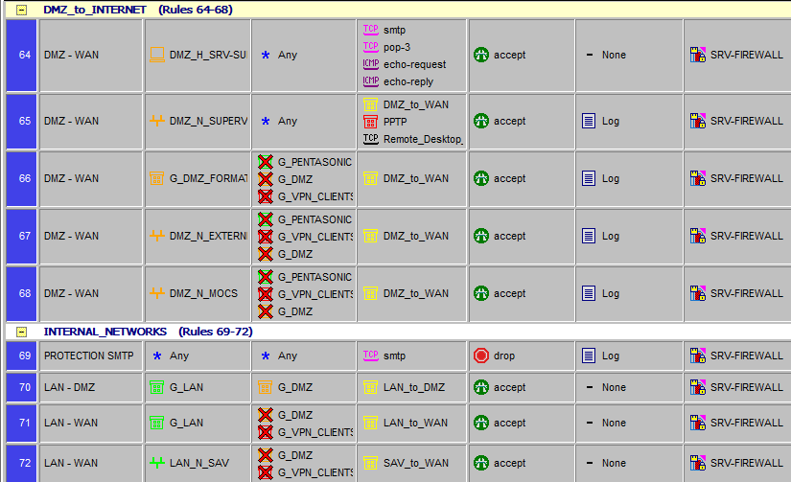
Stateful Packet Inspection
Exemple de politique de filtrage (Checkpoint NGX)

Slide 15
Deep Packet Inspection
Combine IDS et IPS avec un parefeu
Analyse des entêtes / données des paquets
Détection de la non-conformité protocoles (virus, spams, intrusions)
Achemine le paquet
Redirige le paquet (statistiques, analyses)
Classe le paquet (CoS)
Différent de SPI qui analyse uniquement les entêtes

Slide 16
Deep Packet Inspection
Applications dans une entreprise
Avant : Protection du périmètre
Protection contre internet
Maintenant : Améliore la sécurité à tous les niveaux y compris l’application et l’utilisateur
Développement des portables dans l’entreprise
Développement des accès nomades
Applications pour les FAI
Conformité vis-à-vis des lois
SLA et analyse des emails, sites web, P2P
Ciblage comportemental des systèmes de publicité
Applications pour les gouvernements
USA : National Security Agency et Narus (Semantic Traffic Analyzer sur des liens 10 Gbits) en collaboration avec AT&T (plus gros fournisseur de services téléphonique et internet xDSL des USA)
Chine : censure (pornographie, religion, politique)
Iran : Nokia Siemens Networks qui permet de d’écouter et de bloquer les communications téléphoniques…
Lybie, France : filiale de Bull (Amnesys) avec les projets GLINT/SMINT/EAGLE

Slide 17











Déploiement d’un firewall de nos jours
Firewall matériel (appliances, boîtes noires)
Plate-forme unique, logiciel pré-installé
Peut être utilisé pour la prise en charge des petites entreprises ou des filiales disposant, en interne, de faibles ressources informatiques
Firewall logiciel
Options de déploiement de plate-forme souples
Peut évoluer en fonction des besoins de l'entreprise

Slide 18
NETWORK ADDRESS TRANSLATION

Slide 19
Définition
Network Address Translation (NAT), « traduction d'adresse réseau » en français.
Mécanisme qui permet de faire correspondre les adresses IP internes non-unique et souvent non routables d'un domaine vers un ensemble d'adresses externes uniques et routables.
Permet de pallier la carence d'adresses IPv4 sur Internet, le protocole IPv6 dispose d'un espace d'adressage plus important.
La traduction d'adresse est souvent utilisée pour partager une connexion internet.

Slide 20
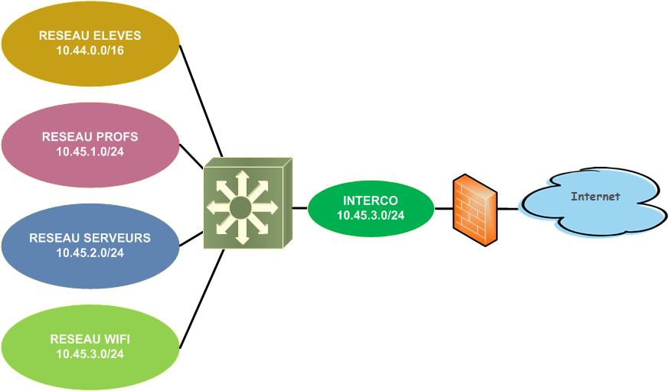
Introduction par l’exemple
Adresses IP possibles
66550
Solution ?
66550 adresses IP publiques ????
Réseaux privés
non-routables sur internet (RFC 1918)
10.0.0.0 - 10.255.255.255 (10/8) 172.16.0.0 - 172.31.255.255 (172.16/12) 192.168.0.0 - 192.168.255.255 (192.168/16)

Slide 21
Introduction par l’exemple
Solution :
Cacher les adresses privées derrières les adresses publiques pour aller vers internet
8 adresses IP publiques

Slide 22
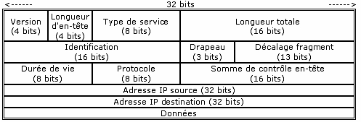
NAT STATIQUE
Table de translation fonctionnant par paire
Quand un paquet traverse l’équipement opérant le NAT, l’adresse IP source du paquet est remplacée dans l’en-tête TCP/IP par l’adresse externe.
2 interfaces réseaux logiques minimum pour le NAT
SOURCE |  | DESTINATION
Originale | Translatée | Originale | Translatée
IP INTERNE | IP EXTERNE | * | ORIGINALE

Slide 23
NAT STATIQUE
Association entre une adresse interne et son homologue externe.
L’équipement maintient une table de nat « un pour un » basé sur l’adresse IP uniquement.
Utilisation principale : accès depuis internet à des serveurs d’un réseau privé.
Le routeur NAT modifie :
l'adresse source dans l'en-tête IP du paquet pour mettre une adresse valide en sortie vers internet
l'adresse destination dans l'en-tête IP du paquet pour mettre une adresse valide en sortie vers un réseau privé
3 types de NAT statique :
NAT Statique Unidirectionnel : traduction des connexions de l'extérieur vers l'intérieur.
NAT Statique Bidirectionnel : traduction des connexions dans les deux sens.
NAT Statique PAT : Conjonction d'une NAT Statique Uni ou Bidirectionnelle et d'une transformation du port tcp/udp de destination.

Slide 24
NAT STATIQUE
NAT Statique Unidirectionnelle
SOURCE |  | DESTINATION
Originale | Translatée | Originale | Translatée
* | * | IP EXTERNE | IP INTERNE
NAT Statique Bidirectionnelle
SOURCE |  | DESTINATION
Originale | Translatée | Originale | Translatée
* | * | IP EXTERNE | IP INTERNE
IP INTERNE | IP EXTERNE | * | *
NAT Statique PAT
SOURCE |  | DESTINATION |  | PORT SOURCE |  | PORT DESTINATION
Originale | Translatée | Originale | Translatée | Original | Translaté | Original | Translaté
* | * | IP EXTERNE | IP INTERNE | * | Original | 25 | 2525
IP INTERNE | IP EXTERNE | * | * | 2525 | 25 | * | Original

Slide 25
NAT statique : Avantages / Inconvénients
Avantages | Inconvénients
Rendre une machine accessible sur Internet en associant une adresse IP publique à une adresse IP privée | Obligation d'avoir une adresse publique par machine voulant accéder à Internet
Permet de garder un adressage uniforme en interne et de ne pas mêler les adresses publiques aux adresses privées | Pénurie d’adresses IPv4 non réglée…
 | Attention : en cas de réseau multi-vlans, il faut que toutes les routes soient déclarées
 | Proxy ARP

Slide 26
NAT DYNAMIQUE
Aucune association prédéfinie entre l'IP publique et l'IP privée de la requête qu'il reçoit l’association entre une adresse interne et sa contre-partie externe est créée dynamiquement au moment de l'initiation de la connexion.
Ce sont les numéros de ports qui vont permettre d'identifier la traduction en place : le numéro du port source (celui de la machine interne) va être modifié par le routeur. Il va servir pour identifier la machine interne.
NAT Dynamique PAT (Port Address Translation du port client/source) : les adresses externes sont indifférentes.
Masquerading : seule l'adresse IP du routeur est utilisée comme adresse externe. (sous cas de la Dynamique PAT)

Slide 27
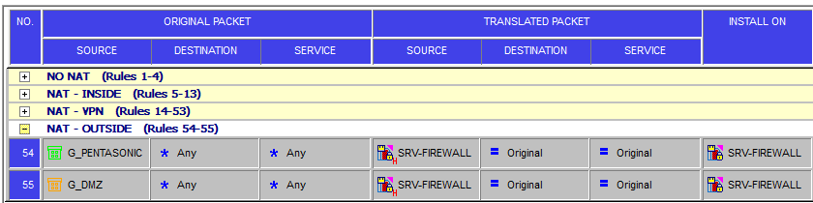
NAT DYNAMIQUE
NAT Dynamique PAT et Masquerading
SOURCE |  | DESTINATION |  | PORT SOURCE |  | PORT DESTINATION
Originale | Translatée | Originale | Translatée | Original | Translaté | Original | Translaté
RESEAU INTERNE | IP EXTERNE | * | ORIGNALE | * | Dynamique | 80 | Original

Slide 28
NAT dynamique : Avantages / Inconvénients
Certains protocoles supportent très mal le NAT (ftp passif, h323, p2p IRC-DCC, SIP, icmp, traceroute, DNS), pour palier à cela, les routeurs NAT doivent savoir inspecter le contenu des paquets qui les traversent, et remplacer les adresses IP spécifiées par les adresses traduites. Notez que cela implique de recalculer la somme de contrôle et la longueur du paquet.
Avantages | Inconvénients
On peut « cacher » un grand nombre de machines derrière une seule adresse publique | Aucune des machines du réseau privée n’est accessible sur Internet
Répond à la problématique de pénurie d’adresses IPv4
Aucune machine privée n’est accessible sur internet ➔ un peu de sécurité en +

Slide 29
Double NAT
Technique de double translation d'adresses et de ports :
Modification des paramètres de destination
Modification des paramètres de la source
Le NAT cache les adresses internes vis-à-vis de l'extérieur ainsi que les adresses externes vis-à-vis du réseau privé.
Utilité : interconnexion de plusieurs réseaux privés sont interconnectés qui ont des conflits et des collisions entre l’adressage IP des réseaux privés.

Slide 30
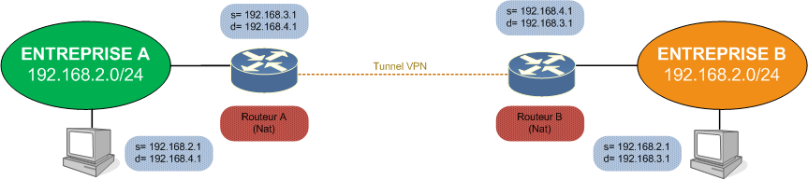
Double NAT : Exemple
Routeur A
Routeur B
SOURCE |  | DESTINATION
Originale | Translatée | Originale | Translatée
192.168.2.1 | 192.168.3. 1 | 192.168.4.1 | ORIGNALE
192.168.4.1 | ORIGNALE | 192.168.3. 1 | 192.168.2.1
SOURCE |  | DESTINATION
Originale | Translatée | Originale | Translatée
192.168.2.1 | 192.168.4. 1 | 192.168.3.1 | ORIGNALE
192.168.3.1 | ORIGNALE | 192.168.4. 1 | 192.168.2.1

Slide 31
NAT - Récapitulatif
Quand utiliser de la NAT statique ?
Pour rendre disponible une machine (service) sur Internet :
Serveur FTP
Serveur HTTP
Serveur SMTP
…
Quand utiliser de la NAT dynamique ?
Le NAT dynamique permet d'une part de donner un accès à Internet à des machines possédant des adresses privées, et d'autre part d'apporter un petit plus en terme de sécurité.
Economiser les adresse IP publiques
Donner un accès à Internet à des machines qui n'ont pas besoin d'être joignables de l'extérieur
Utilisation : entreprise, domicile…

Slide 32
NAT - Récapitulatif
Quel avenir pour le NAT ? Presque aucun.
IPV4 est là pour anticiper la pénurie d’adresse IPV4.
Avec IPV6, l’adressage est sur 128 bits, c’est-à-dire que cela revient à attribuer entre 1.564 et 3.911.873.538.269.506.102 adresses par m² de surface terrestre (océans inclus).
Matériel désormais compatible IPV6 (routeurs, commutateurs, serveurs, postes de travail, etc.)

Slide 33
EXERCICES

Slide 34



Exercice n°1
Mon serveur web
192.168.1.1
(NAT : 8.8.4.2)
http
192.168.1.254
INTERNET
8.8.4.1
https
Filtrage
Source | Destination | Port source | Port destination | Action
* | * | * | * | DENY
Translation d’adresse
SOURCE |  | DESTINATION |  | PORT SOURCE |  | PORT DESTINATION
Originale | Translatée | Originale | Translatée | Original | Translaté | Original | Translaté

Slide 35

Exercice n°2
Mon serveur SMTP relais
10.65.10.2:25
(NAT : 194.2.0.21)
INTERNET
Mon serveur SMTP interne
10.44.10.10:8025
Mon parefeu
IP publique
194.2.0.20
Flux de messagerie
Flux de messagerie
Flux de navigation internet

Slide 36
Exercice n°2
Source | Destination | Port source | Port destination | Action
* | * | * | * | DENY
Filtrage
Translation d’adresse
SOURCE |  | DESTINATION |  | PORT SOURCE |  | PORT DESTINATION
Originale | Translatée | Originale | Translatée | Original | Translaté | Original | Translaté

